Slide 1












Tiết 24,25.
BÀI 39. DA VÀ ĐIỀU HÒA THÂN NHIỆT Ở NGƯỜI

Slide 2
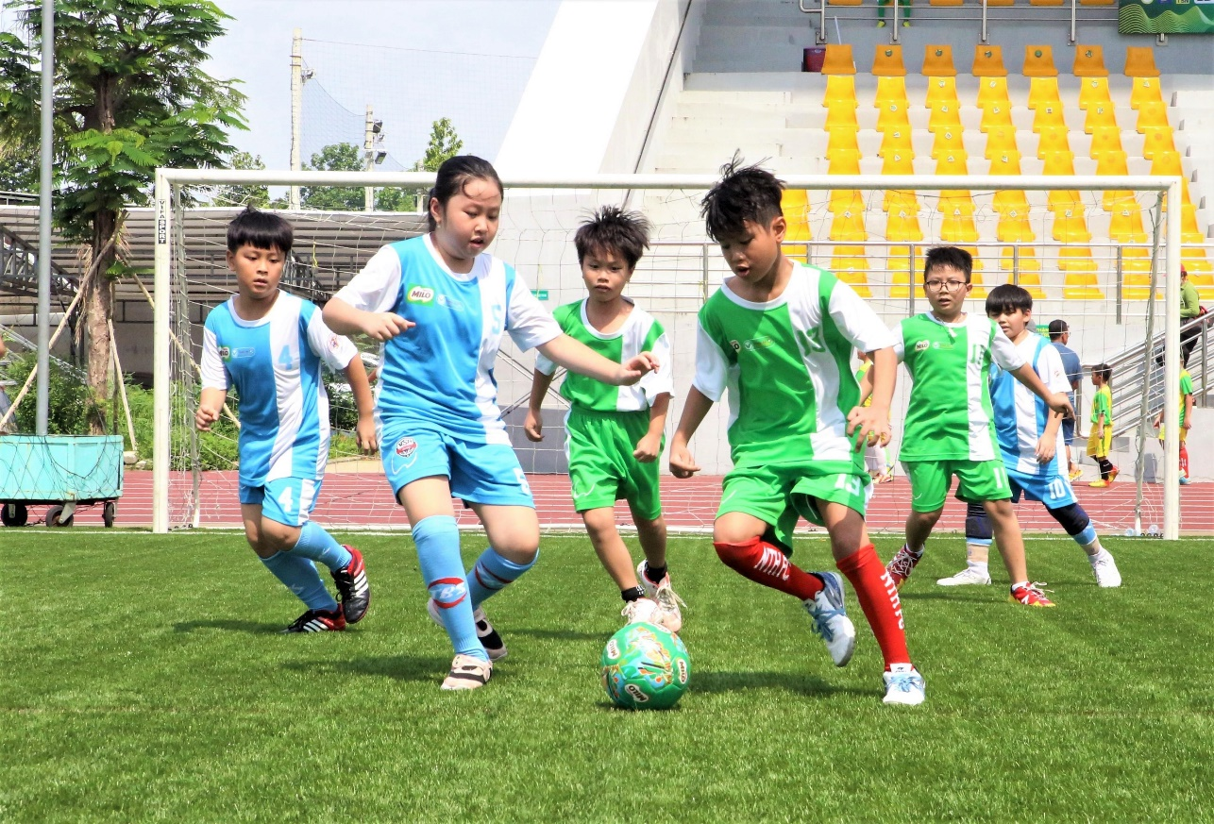
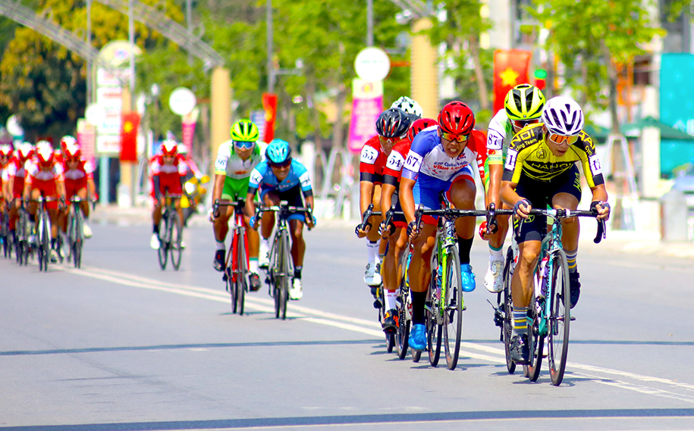

Sau khi luyện tập thể dục thể thao, da chúng ta có hiện tượng tiết mồ hôi. Hiện tượng này có ý nghĩa như thế nào với cơ thể con người?
Notes:
GV dẫn dắt vào bài mới: Da ngăn cách tác nhân bên ngoài xâm nhập vào cơ thể. Ngoài việc bài tiết mồ hôi, da còn có nhiều chức năng quan trọng khác. Vậy da có cấu trúc như thế nào để thực hiện chức năng của da?

Slide 3
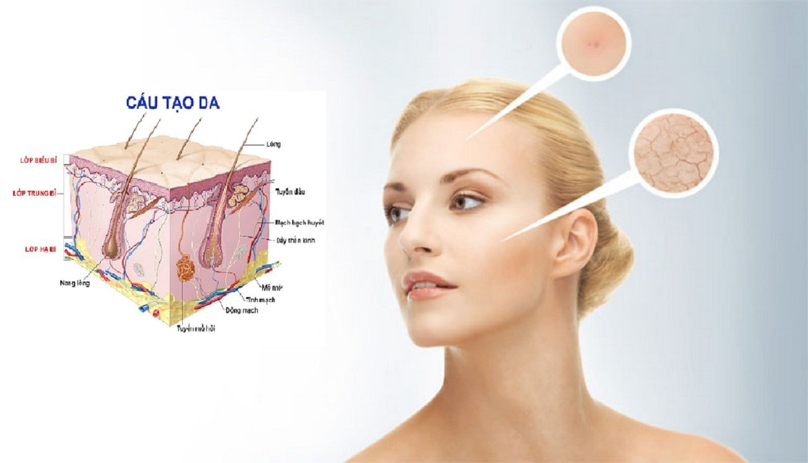
BÀI 39. DA VÀ ĐIỀU HÒA THÂN NHIỆT Ở NGƯỜI

Slide 4
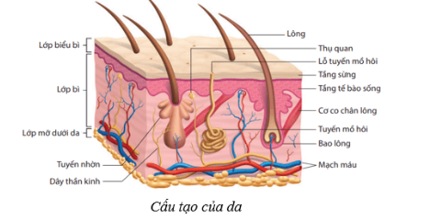
KẾT QUẢ PHIẾU HỌC TẬP 1
Câu 1.
  (1) Tầng sừng
  (2) Tầng tế bào sống
  (3) Tuyến mồ hôi
  (4) Dây thần kinh
  5) Cơ co chân lông
  (6) Lông và bao lông
  (7) Tuyến nhờn
  (8) Thụ quan
  (9) Mạch máu
  (10) Lớp mỡ
Lớp biểu bì
Lớp bì
Lớp mỡ dưới da

Slide 5
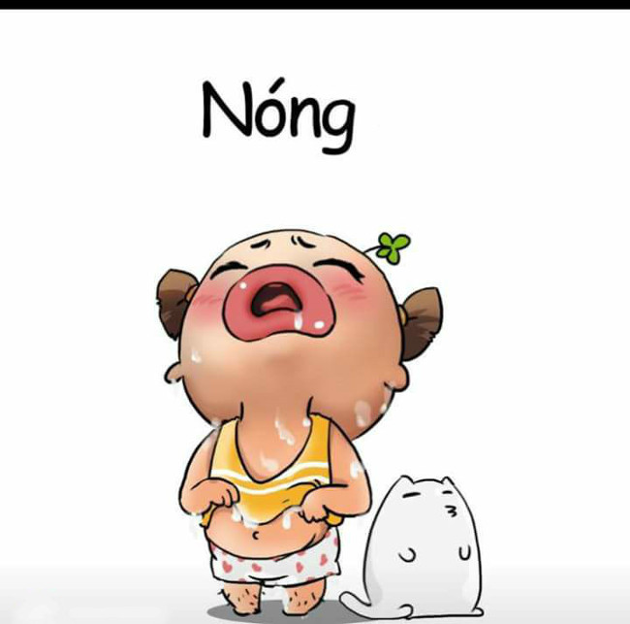
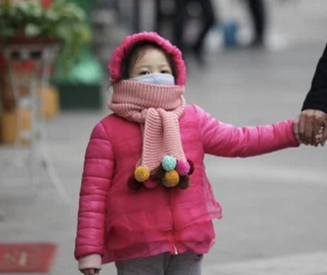
- Ta nhận biết được nóng lạnh, độ cứng mềm của vật khi tiếp xúc nhờ……………
- Khi trời nóng, mao mạch dưới da ……., tuyến mồ hôi hoạt động mạnh. Khi trời lạnh, mao mạch ………, cơ chân lông co.
- Lớp mỡ dưới da chống ảnh hưởng cơ học và cách nhiệt.
thụ cảm ở da.
dãn.
co lại

Slide 6

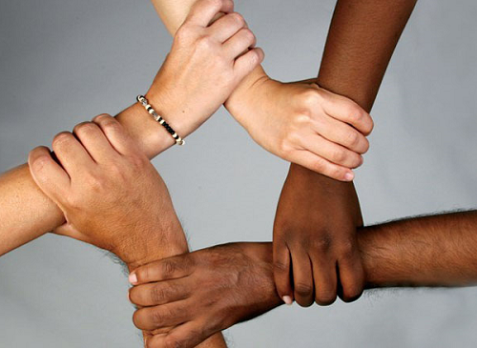
THẢO LUẬN
CH 1: Đặc điểm nào của da giúp da thực hiện chức năng bảo vệ?
TL: các sợi mô liên kết chặt chẽ với nhau, tuyến nhờn và lớp mỡ dưới da giúp bảo vệ da.
CH 2: Vì sao có nhiều màu da khác nhau như: trắng, vàng, đen?
TL: Màu da của mỗi người khác nhau là vì nó tùy thuộc vào hắc tố melanin có trong da. Da càng chứa nhiều melanin hơn thì màu của nó càng sẫm hơn (tức là màu đen hoặc nâu), còn chứa ít melanin hơn thì màu của nó sẽ nhạt hơn (tức là vàng hoặc trắng).
Notes:
Từ phần thảo luận giáo viên đặt câu hỏi chốt lại: Chức năng của da là gì?

Slide 7

Kết luận:
- Da có cấu tạo gồm 3 lớp: Lớp biểu bì, lớp bì và lớp mỡ dưới da?
- Da có chức năng bảo vệ cơ thể, điều hòa thân nhiệt, bài tiết, tiếp nhận kích thích từ môi trường.

Slide 8


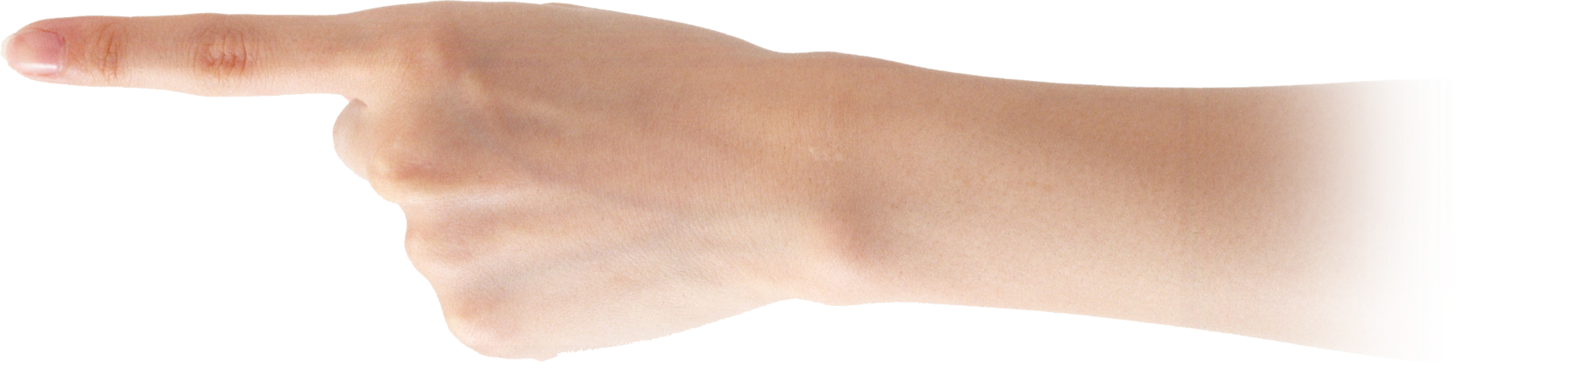
2. Một số bệnh về da, bảo vệ da

Slide 9
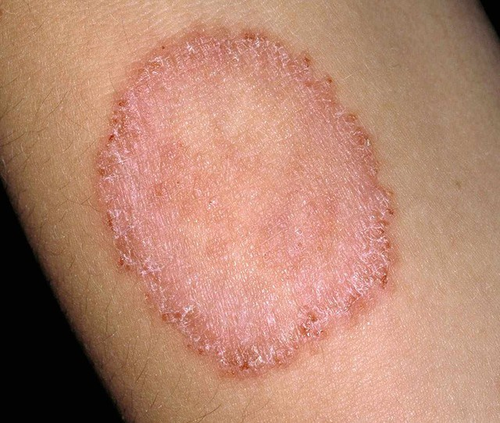
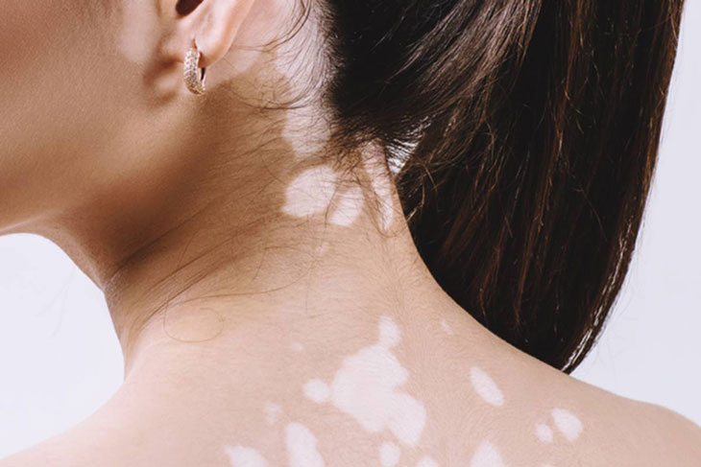
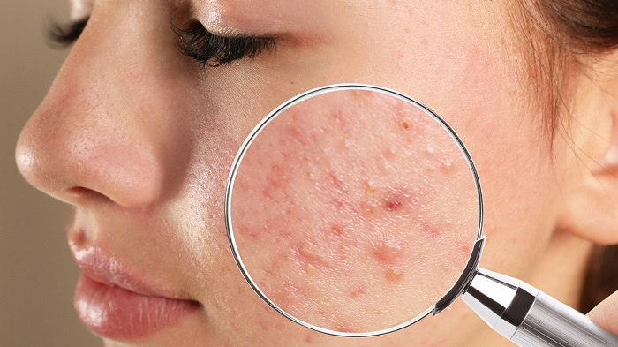
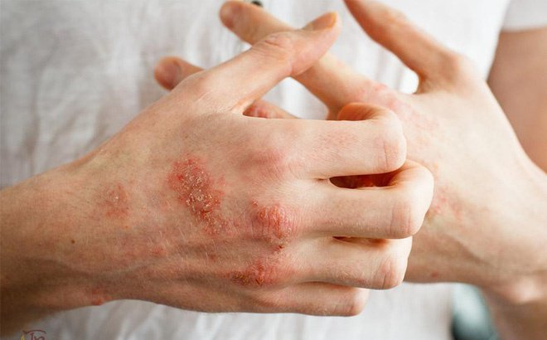

Slide 10
Hình ảnh | Tên bệnh | Nguyên nhân | Cách phòng tránh
 | Bệnh hắc lào (lác đồng tiền) | Do nấm gây ra | - Giữ vệ sinh cá nhân sạch sẽ; tránh tiếp xúc trực tiếp giữa da với da hoặc tiếp xúc với đồ dùng của những người bị bệnh; - Không mặc quần áo ẩm ướt - Vệ sinh môi trường sống

Slide 11
Hình ảnh | Tên bệnh | Nguyên nhân | Cách phòng tránh
 | Bệnh lang ben | Do nấm gây ra | - Giữ vệ sinh cá nhân sạch sẽ, không dùng chung đồ dùng cá nhân với người khác; - Khi tắm cần lau người thật khô rồi mới mặc quần áo. - Vệ sinh môi trường sống

Slide 12
Hình ảnh | Tên bệnh | Nguyên nhân | Cách phòng tránh
 | Mụn trứng cá | Do da bài tiết nhiều chất nhờn hoặc do bụi bẩn làm tắc nghẽn nang lông | Giữa da mặt luôn sạch sẽ; hạn chế trang điểm, tẩy trang thật sạch sau trang điểm; chú ý chế độ ăn uống…

Slide 13
Hình ảnh | Tên bệnh | Nguyên nhân | Cách phòng tránh
 | Bệnh ghẻ | Do cái ghẻ kí sinh trong da | - Giữ vệ sinh cá nhân sạch sẽ; tránh tiếp xúc trực tiếp giữa da với da hoặc tiếp xúc với đồ dùng của những người bị bệnh; - Bôi thuốc; tránh kỳ cọ, cạo gãi vì nó có thể gây viêm da, nhiễm khuẩn. - Vệ sinh môi trường sống.

Slide 14
THẢO LUẬN
CH 1: Vì sao nói rằng, vệ sinh môi trường cũng là một trong những biện pháp bảo vệ da?
TL: Vì da tiếp xúc trực tiếp với môi trường, nếu môi trường bị ô nhiễm da sẽ nhiễm khuẩn, nhiễm độc, gây nên các bệnh về da.
CH 2: Kể tên 1 số bệnh về da trong trường học
TL: Mụn trứng cá, lang ben…
Notes:
Từ phần thảo luận giáo viên đặt câu hỏi chốt lại: Chức năng của da là gì?

Slide 15
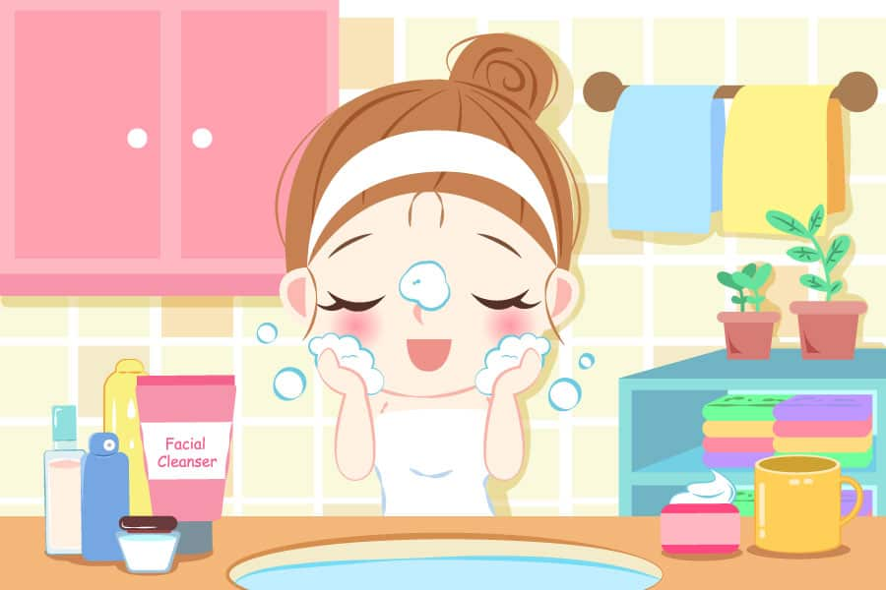
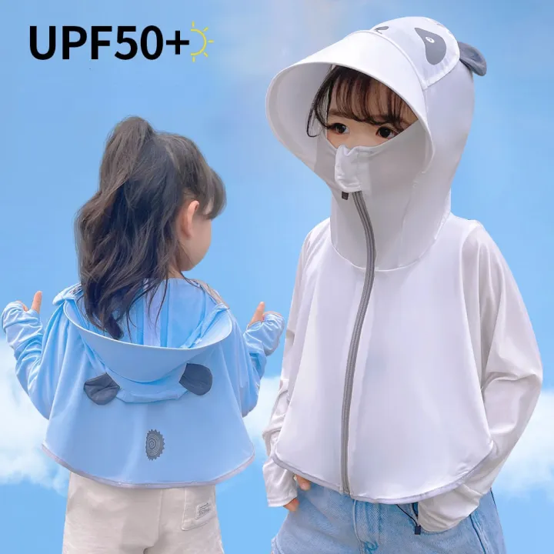
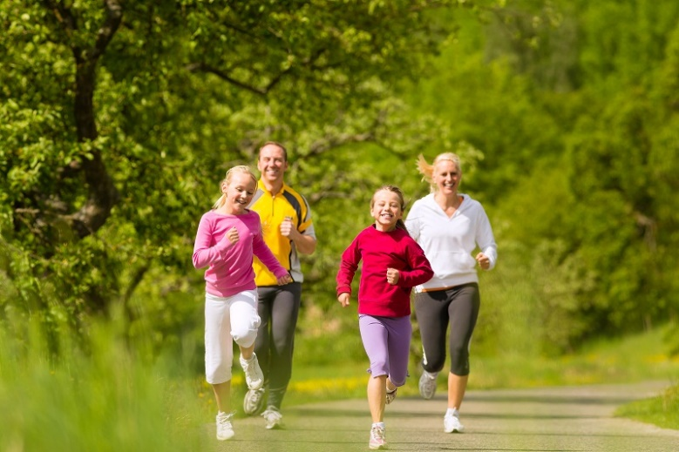
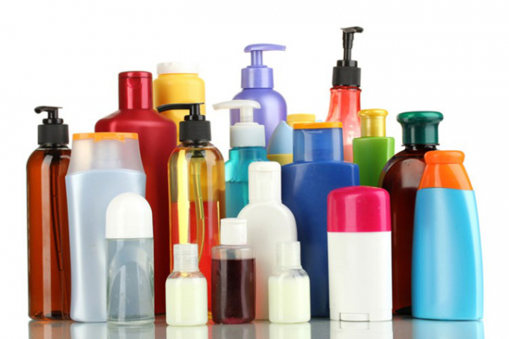
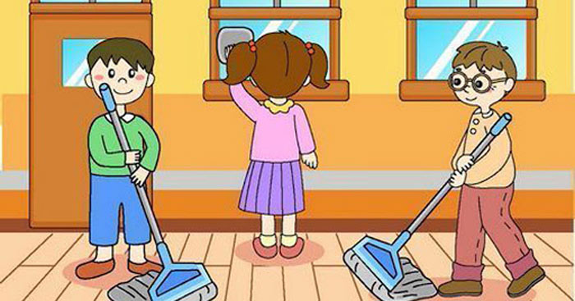
THẢO LUẬN
CH3: Một số biện pháp chăm sóc, bảo vệ và làm đẹp da an toàn.
Vệ sinh da sạch sẽ
Tránh ánh nắng mặt trời.
Rèn luyện cơ thể
Không lạm dụng các loại mỹ phẩm.
Vệ sinh môi trường sống sạch sẽ….

Slide 16
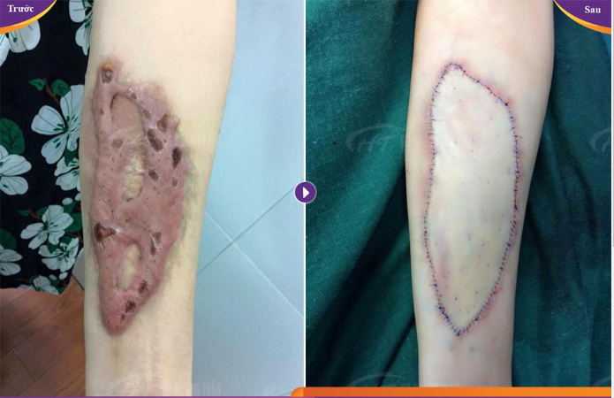
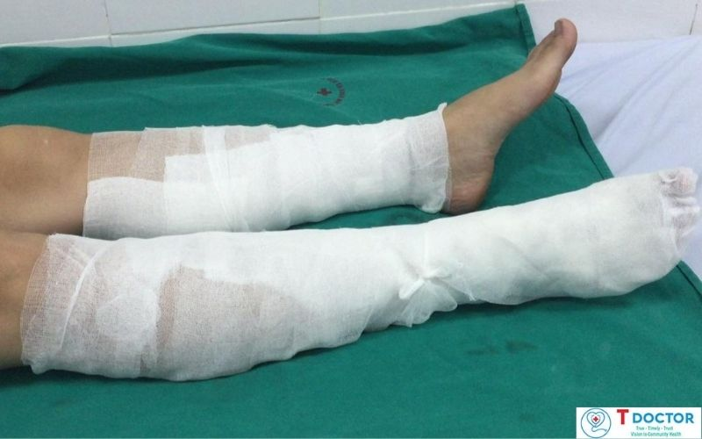
3. Thành tựu ghép da trong y học
Giúp cứu chữa những người có da bị tổn thương nặng do bỏng, nhiễm trùng da.

Slide 17
Kết luận
- Một số bệnh về da thường gặp: Hắc lào, lang ben, cái ghẻ, mụn trứng cá…
- Một số biện pháp chăm sóc, bảo vệ và làm đẹp da an toàn:
+ Vệ sinh da sạch sẽ;
+ Tránh làm da bị tổn thương; che chắn, sử dụng kem chống nắng khi tiếp xúc với ánh nắng mặt trời.
+ Không lạm dụng các loại mỹ phẩm…
- Thành tựu ghép da trong y học đã giúp cứu chữa những người có da bị tổn thương nặng do bỏng, nhiễm trùng da.

Slide 18
II. Điều hòa thân nhiệt ở người

Slide 19

KẾT QUẢ PHIẾU HỌC TẬP 2
2. - Khi trời nóng/thân nhiệt tăng cao: Não gởi tín hiệu đến mao mạch và tuyến mồ hôi nằm ở da, kích thích sự dãn mạch và tăng tiết mồ hôi, tăng tỏa nhiệt. - Khi trời lạnh/thân nhiệt thấp: Não gửi tín hiệu đến mao mạch và tuyến mồ hôi nằm ở da, kích thích mạch máu co lại; cơ chân lông co, giảm tỏa nhiệt. Ngoài ra, còn có phản xạ run; tăng quá trình phân giải các chất ở tế bào để điều hòa sinh nhiệt.
Cơ chế điều hòa thân nhiệt: Có sự tham gia của hệ thần kinh dưới hình thức phản xạ (cơ chế thần kinh) và hormone cơ làm tăng/giảm quá trình chuyển hóa (cơ chế thể dịch)

Slide 20
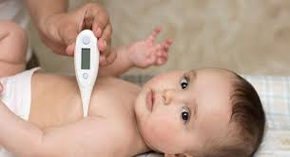
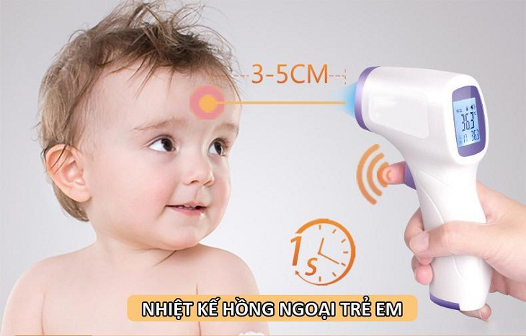
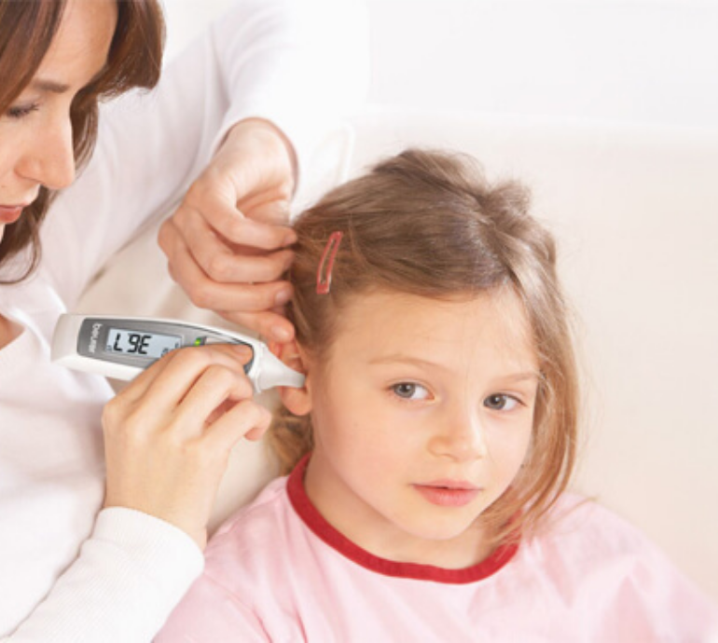

THỰC HÀNH ĐO THÂN NHIỆT
Notes:
→ giới thiệu cách đo thân nhiệt bằng nhiệt kế điện tử. Học sinh thực hành.

Slide 21
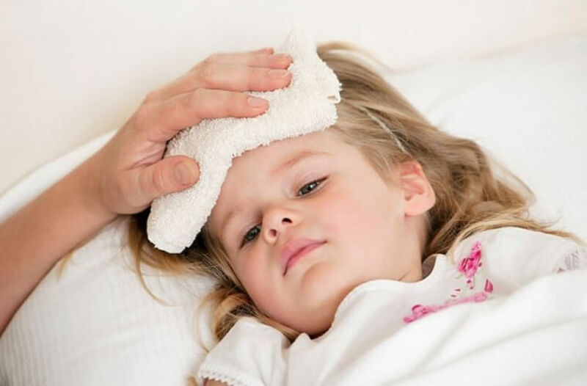
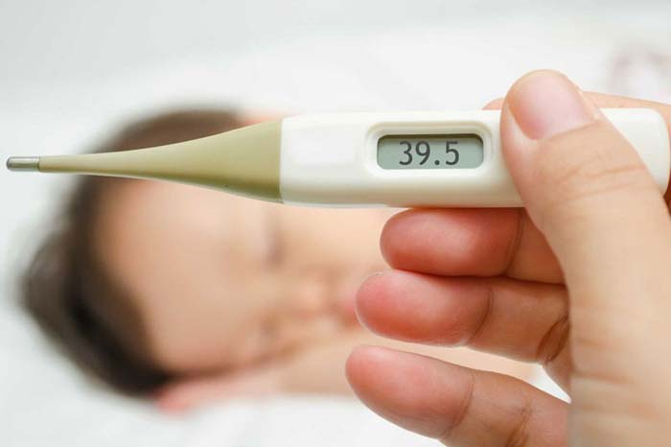
THẢO LUẬN
CH1: Khi ta sốt, cơ thể có những biểu hiện như thế nào?
TL: thân nhiệt tăng, mệt mỏi, đau đầu, mất nước...
CH2: Tại sao có trường hợp sốt, lạnh run người, muốn đắp chăn nhưng bác sĩ lại khuyên không nên?
TL: đắp chăn làm thân nhiệt tăng cao nhanh chóng.

Slide 22
KẾT LUẬN
- Thân nhiệt là nhiệt độ của cơ thể.
- Thân nhiệt của người được duy trì ổn định vì cơ thể người có các cơ chế điều hòa thân nhiệt, trong đó da và hệ thần kinh có vai trò quan trọng

Slide 23

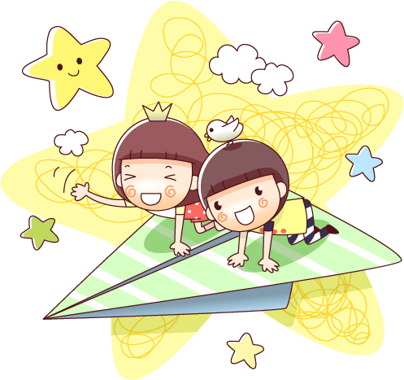


Chúc các em học tốt

